Slide 1
SVETLO
Rozklad svetla

Slide 2
Opakujeme: Svetlo sa šíri optickým prostredím
Optické rozhranie je hranica medzi dvoma optickými prostrediami. ( napr. voda vzduch,
vzduch sklo,
vzduch drevo...)
Ak svetlo dopadne na rozhranie dvoch optických prostredí, môže sa stať :
- svetlo sa odrazí – odrazené svetlo
- svetlo sa zlomí – prepustené svetlo
- prostredie svetlo pohltí – absorbované svetlo

Slide 3
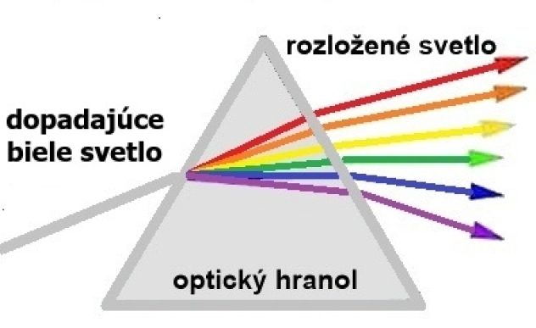
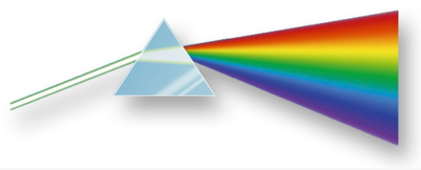
Prechod svetla trojbokým hranolom
- Biele svetlo sa po prechode optickým hranolom láme, pričom sa rozkladá na jednotlivé farby.
Hovoríme, že biele svetlo zo Slnka je zložené svetlo.
Pri rozklade slnečného svetla vzniká spojité spektrum zložené zo spektrálnych farieb.
Farby spektra: - červená
oranžová
žltá
zelená poradie sa vždy zachováva
modrá
(indigová)
fialová

Slide 4
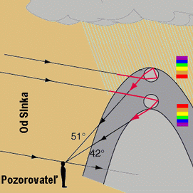
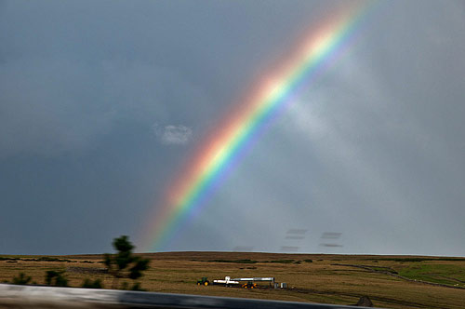
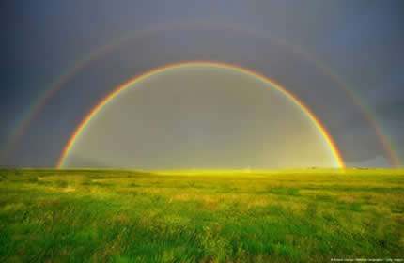
Zaujímavosti:
Sir Isaac Newton v roku 1666 rozložil biele svetlo na farebné spektrum.
Pozorovateľným rozkladom svetla v prírode je
dúha.
Dúha vzniká lomom a odrazom slnečného svetla v dažďových kvapkách. Kvapka vody ma tvar gule, a preto vidíme dúhu ako kruhový oblúk

Slide 5
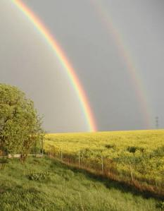
DÚHA
prírodný jav
rozklad svetla lomom na vodných kvapkách
nad hlavnou dúhou môže byť druhá,
s obráteným poradím farieb
https://www.youtube.com/watch?v=44jkwXovdSE

Slide 6
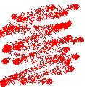
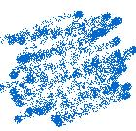
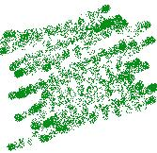
SKLADANIE FARIEB
tri základné farby svetla
červená
modrá
zelená

Slide 7
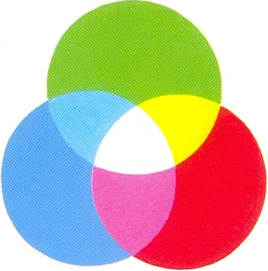
SKLADANIE FARIEB
zelená
miešanie
farieb
svetla
tyrkysová
žltá
biela
modrá
červená
purpurová

